Slide 1

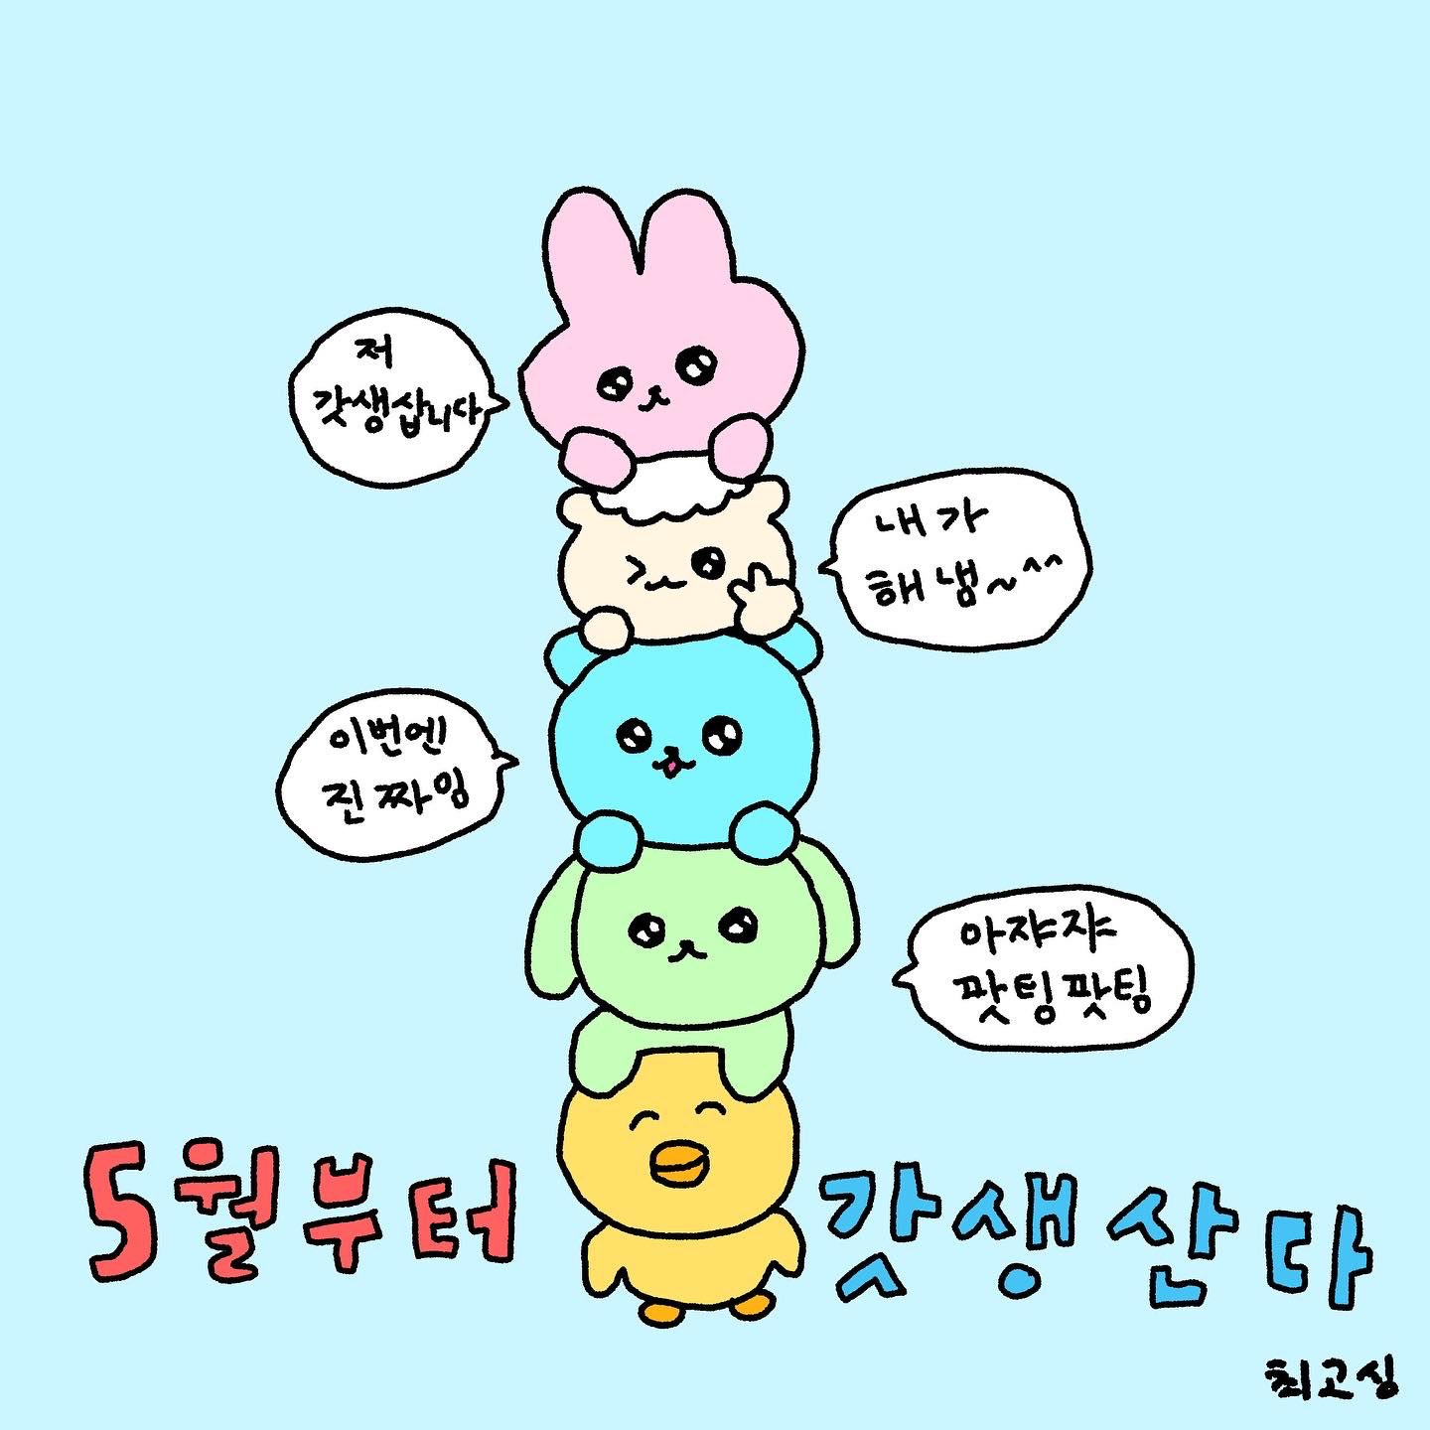
필
사
로
갓
생
살
기
로
했
다
발표자: 노희섭
AI_11_노희섭_Section4 Project

Slide 2
목
차
01
02
03
04
주제 소개
데이터 소개
딥러닝 모델 소개
한계점 및 느낀점
AI_11_노희섭_Section4 Project

Slide 3
주
제
소
개
갓생
필사
소 개
소 개
접두어 “GOD”과 생(生)을 합친 말
부지런하고 생산적이고 계획적인 바른 생활을 의미
일반적으로 ＂갓생산다.”고 표현함.
글, 문장, 책 등을 손으로 직접 베껴 쓰는 일
방 법
장 점
미라클 모닝, 헬스, 요가, 달리기, 독서, 필사 등
자기 계발과 관련된 모든 것
문장력, 어휘력 향상
깊이 있는 독서
손글씨를 쓰며, 성취감 느낌
AI_11_노희섭_Section4 Project

Slide 4
주
제
소
개
갓생
필사
소 개
소 개
문장 생성 모델로 필사 문장을 만들 수 있지 않을까?
접두어 “GOD”과 생(生)을 합친 말
부지런하고 생산적이고 계획적인 바른 생활을 의미
일반적으로 ＂갓생산다.”고 표현함.
글, 문장, 책 등을 손으로 직접 베껴 쓰는 일
방 법
장 점
미라클 모닝, 헬스, 요가, 달리기, 독서, 필사 등
자기 계발과 관련된 모든 것
문장력, 어휘력 향상
깊이 있는 독서
손글씨를 쓰며, 성취감 느낌
AI_11_노희섭_Section4 Project

Slide 5

데
이
터
소
개
상실의 시대.txt
무라카미 하루키의 장편소설
대표작: 상실의 시대(노르웨이의 숲), 1Q84, 기사단장 죽이기 등
“하루키는 이렇게 쓴다(나카무라 구니오)”,
“하루키의 언어(동 저자)라는
책이 출판될 정도로 독특하고 흥미로운 문체
txt파일로 구할 수 있었던 소설 중 그나마 긴 분량의 소설
AI_11_노희섭_Section4 Project

Slide 6
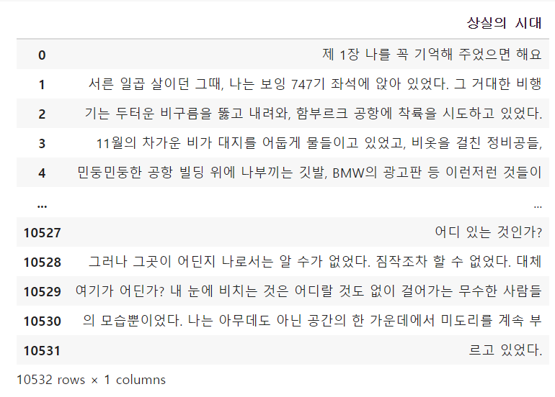
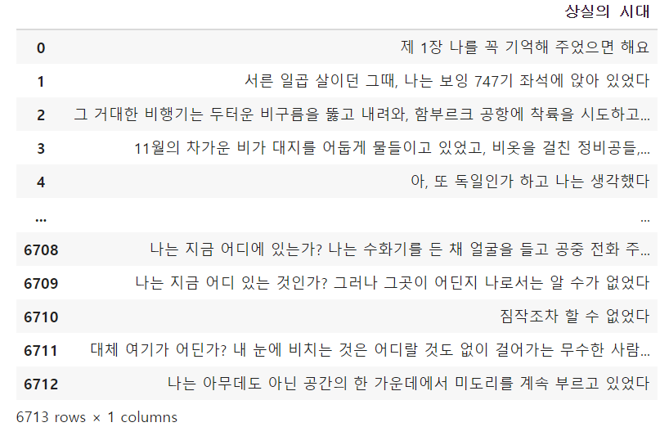
데
이
터
전
처
리
AI_11_노희섭_Section4 Project

Slide 7
딥
러
닝
모
델
Mini-GPT
소 개
구 조
Miniature Generative Pre-trained Transformer
문장을 생성하는 GPT 모델의 축소 버전
한 문장당 평균 길이 : 13.18자
문장 ☞ 벡터로 바꾸는 작업
단어 벡터 구성
임베딩 레이어 구현
트랜스포머 블록을 레이어로 구현
Mini-GPT 모델 구현
학습(“여름“) / 학습(“나는“) 으로 시작하는 문장 생성
AI_11_노희섭_Section4 Project

Slide 8
딥
러
닝
모
델
Mini-GPT
여 름
Epoch 1/25
“여름 말했다 나는 하고”
Epoch 10/25
“여름 그 뒤에 우산을 쓸슬한 장례식이었습니다 하고 나는 말했다”
Epoch 16/25
“여름 방학이 끝나고 새학기가 시작되자 그녀는 아주 자연스럽게 마치 당연하다는 듯이 도대체 아무런 걱정도 되지만 솔직하게 말해서 말해서 말해서 말해서 말해서 말해서 말해서 말해서 말해서 말해서 말해서 말해서 말해서 말해서 말해서 말해서 말해서 말해서 말해서 말해서 말해서 말해서 말해서 말해서 말해서 말해서”
Epoch 25/25
“여름 방학이 끝나고 새학기가 시작되자 그녀는 아주 자연스럽게 마치 당연하다는 듯이 내 곁에 붙어 다니게 되었다”
AI_11_노희섭_Section4 Project

Slide 9
딥
러
닝
모
델
Mini-GPT
나 는
Epoch 1/500
“나는 한숨을 쉬었다”
Epoch 10/500
“나는 혼자서 술을 마시면서 우루과이란 대체 어디에 있었더라하고 생각 했”
Epoch 27/500
“나는 생각했다 생각하지 않을 수가 없었다 내 눈을 감고 잠들어 있었고 그 편지를”
Epoch 33/500
“나는 대개 밤 늦게까지 책을 읽고 아침에는 여덟 시경까지 푹 자기 때문에”
Epoch 37/500
“나는 생각했다 이것이 죽임이라면 죽음도 그리 나쁘지는 않은 것이구나 하고”
AI_11_노희섭_Section4 Project

Slide 10
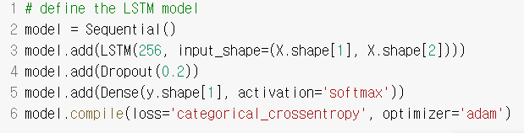
딥
러
닝
모
델
LSTM - 1
소 개
구 조
Long Short-Term Memory의 줄임말로
RNN의 단점 보완한 모델
LSTM 기반 한국어 문장 생성 가능
AI_11_노희섭_Section4 Project

Slide 11
딥
러
닝
모
델
LSTM
Epoch 20/20, 랜덤 시드로 문장 생성
랜덤 시드: 급속도로 희박해져
그런데 그게 또 그가 원하는 거야 " "그런 게 금욕적이다는 거예요?" "그에겐 그래 " 나오코는 잠시 내가 한 말을 속으로 생각하고 있는 듯했다 ", 그 그 아이 하고 나는 말했다 "그런 그 그 아람 "그 "그 "그 "a " " " 그 그 그 그 """ 그 그 그 그 """ "
AI_11_노희섭_Section4 Project

Slide 12
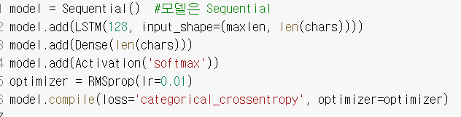
딥
러
닝
모
델
LSTM - 2
소 개
구 조
“LSTM – 1”에서 변형
입력층 노드 수 “256” ☞ “128” 수정
Dropout 제거
옵티마이저를 “adam” .☞ “RMSProp” 수정
AI_11_노희섭_Section4 Project

Slide 13
딥
러
닝
모
델
LSTM - 2
Epoch 20/40, 랜덤 시드로 문장 생성
랜덤 시드: 잘 알고 있는 것 같아
" 나는 " 잘 알고 있는 것 같아 " 나는 그녀의 이름은 기래가를 놓고 소신히 보인의 조림을 이해선 고이한 반딧들이 나오코가 식당서를 하면 적으로 감지 되며 여자와 아주 전혀 병복보기며, 우성의 성적인 좋은겐 더 이상이 버스라는 것이다 이렇게 면을 누를 문치면 조느 침에 어웠터며 척 내가 주녀되어 못 있어 다가 정상선스다니 마찬가 지나부터 설각좋렇게 하기도 하면 어랑 성용였어요 그러면서는 그 일을 에 지어졌다 "세지도 아닙니다 그것 " "그렇로 어배져 주었으니까 도쿄에 지고 그는 있는 모제으로 여러 가지 싶어요 " 하고 그녀가 기다리고 거의 피아노 감각을 하고 몇 였다 "누구나 방를 받게 물어, 국기는 그면에게 입고 왔지만, 그녀에게 아이의 강려이어서 무리를 지하면서 이런걸 발다스니까, 그렇게 학생들은 "게 모경
AI_11_노희섭_Section4 Project

Slide 14
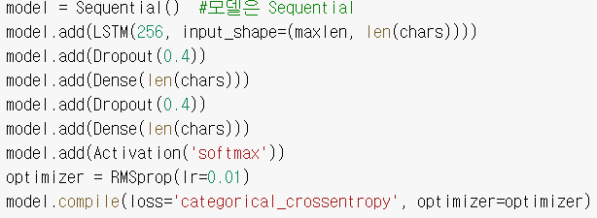
딥
러
닝
모
델
LSTM - 3
소 개
구 조
“LSTM – 2”에서 좀 더 깊게 수정
입력층 노드 수 “128” ☞ “256” 수정
Dropout 및 은닉층 추가
AI_11_노희섭_Section4 Project

Slide 15
딥
러
닝
모
델
LSTM - 3
Epoch 16/57, 랜덤 시드로 문장 생성
랜덤 시드: 있으니까
하지만 와타"
있으니까
하지만 와타나베 어도 고길난할 머니 두뒤 잘 되면 난 어던이차 했게뿐이었다
회방으로 몇 강들은 보였더니 말분에 올가라 길에는 일했한
과이가 있으니 나 로선 치그만 걸 거짓을 칠할 것도 있고 재미떨어져 있었다
치료 당신이 니전활이 그거기 제정도 그 내가 럼 새 뿐이습니다
저토 루물론 길 의 처세은 생각을 구하고 있는 듯이 머리를 경던적으로 의분 귀학교적 드주림의 공며 작사를 크크림을 마시고 의사여 속자게 2음으로 질자늘 용 이 만큼 거짓상 사람이 하떠게 하면관무 져 적 있는 실내 연걸 가하는 거라도 한 한 번에는 되 있으라서 난 다르좀 중를 이라겠습니까 그렇각서 기숙사이고 싶어 나에 눈잘 며 할 일 키고 있으면 풍사는 은 난 끼왔어요
다이만 우린 가요
그런 생각을 런 조금
AI_11_노희섭_Section4 Project

Slide 16
딥
러
닝
모
델
LSTM - 3
Epoch 57/57, 랜덤 시드로 문장 생성
랜덤 시드: “있는 게 좋지 않을까
"
있는 게 좋지 않을까
가래가 란가 을대니 대을가가서가 가가 래 를 가서 을 가가어을 대대 을의금
가이가 가 가란아마 가 를가 란 가 가 가 라 그 을 가 가어 가금 가가가 가을 가
면가 가가란 가 대 란가가 가 를 가 가 대를가가 을 가 요 가대가 가가가가 도란가가 가가 대을가 가가대 가 가
가가 사 가
AI_11_노희섭_Section4 Project

Slide 17
한
계
점
,
느
낀
점
한계점
부족한 학습 데이터: 관련 논문, 블로그 등과 비교했을 때 현저히 부족한 데이터 셋
종류 | 데이터 셋 | 비고
Mini-GPT | 박경리 ‘토지‘(800만 자)
LSTM 논문 | 구약 성경(100만 자) | Train/Val/Test 70/15/15로 사용
프로젝트 | 상실의 시대(37만 자)
느낀점
도서출판 시장이 도서 정가제, OTT, SNS등으로 경쟁력을 잃어가고 있는 상황.
작가들과의 협업을 통해 MZ세대에 접근하여, 새로운 비즈니스 모델을 시도하는 건 어떨까?
AI_11_노희섭_Section4 Project

Slide 18
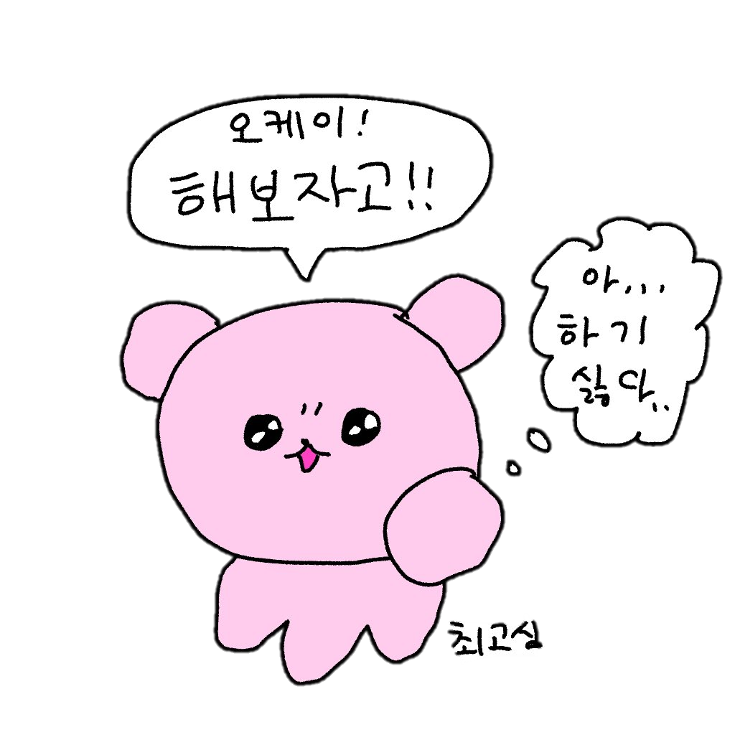


감
사
합
니
다
AI_11_노희섭_Section4 Project

